Slide 1
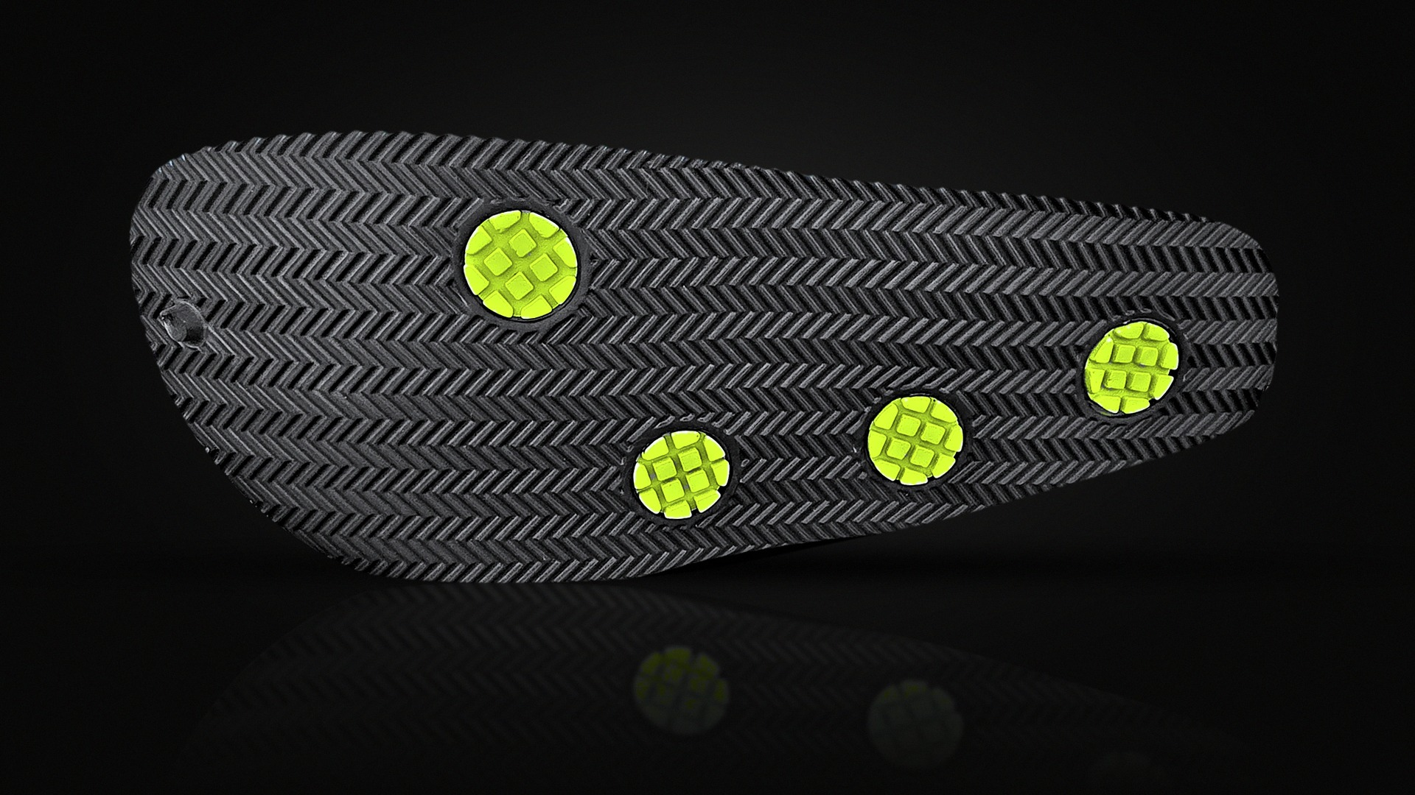

정형외과 전문의
설계 자문 제안
서서 일하는 사람을 위한 신발 RS — 워킹화 · 아치 인솔
㈜알앤디메이커스 대표이사 신동규
2026. 10

Slide 2
WHO WE ARE
폐타이어 고무를 다시 신발로 만드는 제조사
새활용 소재
폐타이어 재생고무 · 실크벽지에서 분리한 재생 PVC를 신발 소재로 씁니다.
제조 이력
2023 다이소 전국 매장 욕실화 입점 · 오피스디포 · 롯데패키징앤솔루션 · 서브원 납품
공공 과제
창업진흥원 국가과제(2023) · 환경부 새활용 산업 육성 지원사업(2024, 2026 2차)
RS 라라슈
2026.11.11 첫 런칭 — 서서 일하는 사람을 위한 워킹화와 아치 인솔
환경부 지원사업은 '수행'이며 인증이 아닙니다.
RS · RhaRa Shoe · 전문의 자문 제안 · 2

Slide 3
WHY
하루를 서서 보내는 사람들의 신발
급식 조리사
젖은 바닥 · 물청소 · 무거운 조리 도구
식당 사장님 · 셰프
앉을 틈 없는 피크 타임, 기름 묻은 주방
매장 · 병원 · 미화
단단한 바닥 위에서 하루 종일 서서 이동
"퇴근하면 신발부터 벗고 싶다" — 친구 셋의 가게에서 시작했습니다.
그래서 원장님께 여쭙고 싶습니다: 이 사람들의 발을 위해, 신발 설계에서 무엇을 놓치고 있을까요?
RS · RhaRa Shoe · 전문의 자문 제안 · 3

Slide 4
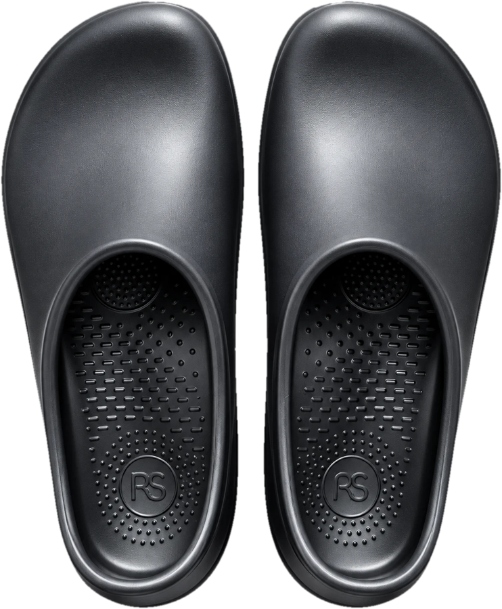
PRODUCT 01
쿼드그립 종일편한 워킹화
쿼드그립 4점 패드
밑창 4곳에 별도 배합(폐타이어 재생고무 + 재생 PVC) 그립 패드를 끼워 넣은 구조 · 특허 출원
깔창 없는 일체형 안창
E-실리폴리렌(EVA + 실리콘 배합)으로 안창까지 한 몸
도톰한 발목 테두리
발이 들어가는 입구를 다른 부분보다 두껍게
무게
270mm 한쪽 257g (실측)
230~280mm · 국내 제조 · 미끄럼 저항(KS M ISO 13287)·반발탄성 시험 의뢰 예정
RS · RhaRa Shoe · 전문의 자문 제안 · 4

Slide 5
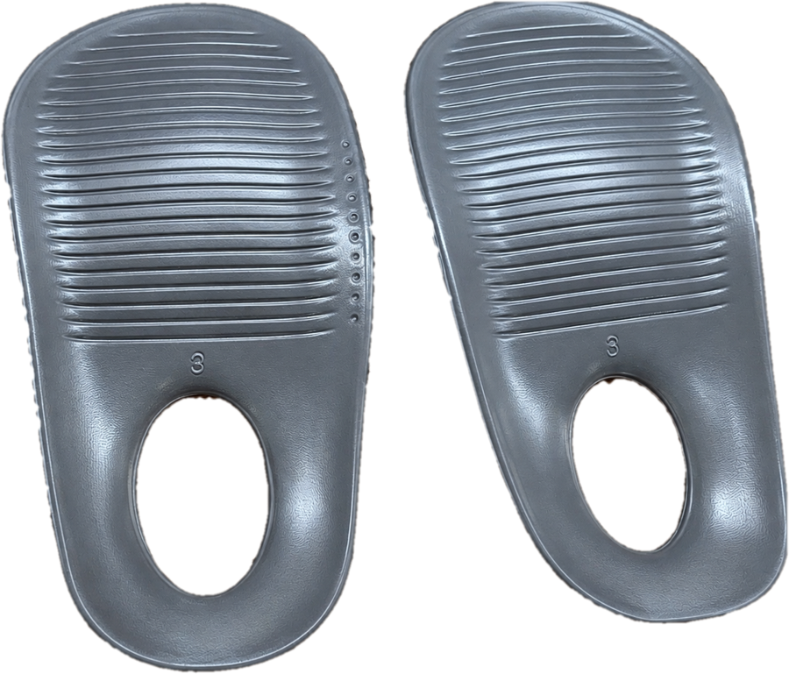
PRODUCT 02
쿼드그립 아치가득 인솔
아치가득 구조
발 아치 라인을 따라 가득 채운 형태
뒤꿈치 컵
뒤꿈치를 감싸는 컵 모양
우드칩 배합
목공소 자투리 우드칩을 E-실리폴리렌에 배합
용도
가지고 계신 운동화·구두에 넣어 쓰는 인솔 (워킹화에는 필요 없음)
의료기기가 아닌 공산품입니다 — 교정·치료 효능을 표방하지 않습니다.
RS · RhaRa Shoe · 전문의 자문 제안 · 5

Slide 6
QUESTIONS
원장님께 여쭙고 싶은 설계 질문
1
패드 4점 배치 — 뒤꿈치 후방(처음 딛는 바깥 모서리)에도 패드가 필요할까요?
2
일체형 안창의 아치 높이 — 평발·요족도 무리 없을까요?
3
발볼(라스트 폭) — 발볼이 넓거나 무지외반인 분 기준으로는?
4
뒤꿈치 트임(클로그형) — 장시간 기립 근무에 괜찮은 형태일까요?
5
인솔의 아치 높이 · 길이 · 뒤꿈치 컵 깊이
6
오래 서서 일하는 분이 신발을 고를 때 보는 일반 기준 3가지
7
원장님 이름과 함께 쓰기 불편한 표현
RS · RhaRa Shoe · 전문의 자문 제안 · 6

Slide 7
SCOPE
자문 범위 제안 — 세 가지 중 편하신 방식으로
A. 1회 자문
샘플 착용 평가 1회
상세페이지용 코멘트 1~2문장
프로필 사진 · 사용 1년
B. 연간 자문위원
A + 분기 1회 설계 리뷰
신제품(조리화·주방화) 자문
교육 콘텐츠 1편 (인터뷰/칼럼)
C. 착용 의견
제품 착용 후 의견만
이름·사진 사용은 별도 동의
자문료 · 기간 · 사용 매체(상세페이지 · 홈페이지 · SNS · 보도자료 · B2B 제안서)는 협의 후 계약서에 명시합니다.
RS · RhaRa Shoe · 전문의 자문 제안 · 7

Slide 8
OUR PROMISE
저희가 먼저 약속드리는 것
의료 효능 표방 안 함
교정 · 통증 · 질환명 표현을 쓰지 않습니다.
사전 검수
원장님 코멘트 · 사진은 검수 후에만 게시, 문장 임의 편집 없음
대가 관계 공개
'자문위원으로 자문료를 받았습니다'를 함께 표기
'추천'이 아닌 '설계 자문'
상품 추천자가 아니라 설계 자문으로 소개합니다.
노출 범위 선택
병원명 노출 여부는 원장님 선택
종료 후 정리
계약 종료 시 기한 내 게시물 정리
RS · RhaRa Shoe · 전문의 자문 제안 · 8

Slide 9
NEXT
일정과 다음 단계
오늘
샘플 착용 · 설계 의견 · 자문 방식 선택
~10/17
계약서 · 대가 공개 문구 확정
~10/21
코멘트 초안 전달 → 원장님 검수
~10/24
확정 코멘트 · 프로필 사진
11/11
RS 런칭 (메가쇼 킨텍스 11/12~15)
㈜알앤디메이커스 대표이사 신동규 · 010-6880-2516 · rndceo@rndmakers.kr
RS · RhaRa Shoe · 전문의 자문 제안 · 9

